Slide 1
实验一、蓝牙音箱的焊接和调试
第三周的主要内容

Slide 2
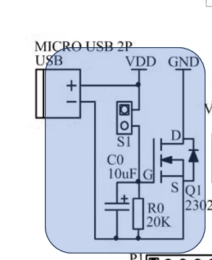
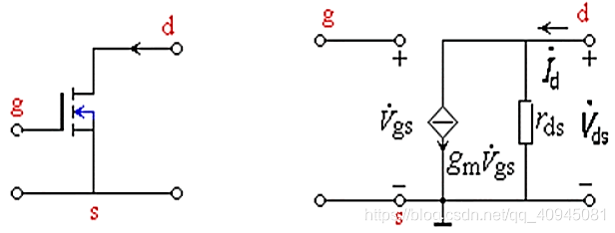
继续完成蓝牙音箱的焊接和调试
直观表象：能够连上蓝牙，顺利播放声音。
思考题：LM4863放大电路的电压和功率的放大倍数？Hint：需考虑LM4863的功能等效电路（datasheet中给出了），再运用同相比例这类基本电路进行分析，最后通过测试等。
基于MOSFET的电子开关原理。MOSFET简单来说是电压控制电流的受控源（直流等效模型如下）

Slide 3
争取每一位同学都能焊接一套蓝牙音箱（现有68套，不够的话，下个星期再购买一些）。
同一组同学可以合理的分工：1. 焊接，2. 测试和调试，3. 用KICAD画图，4. 实验报告。同时也非常鼓励大家用multisim进行功能仿真，并对比仿真、分析和实验的结果。
实验报告：一组同学一份，发送到邮箱（晚点助教公布到微信群），提交的报告文件名的格式为：座位号+张三+学号。建议实验报告在上课期间完成，老师可以帮忙检查一下报告内容是否完善，以提升报告的质量。

Slide 4
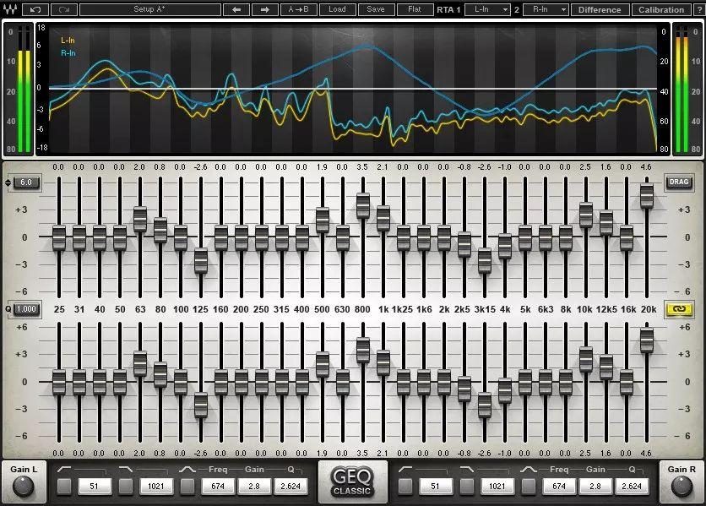
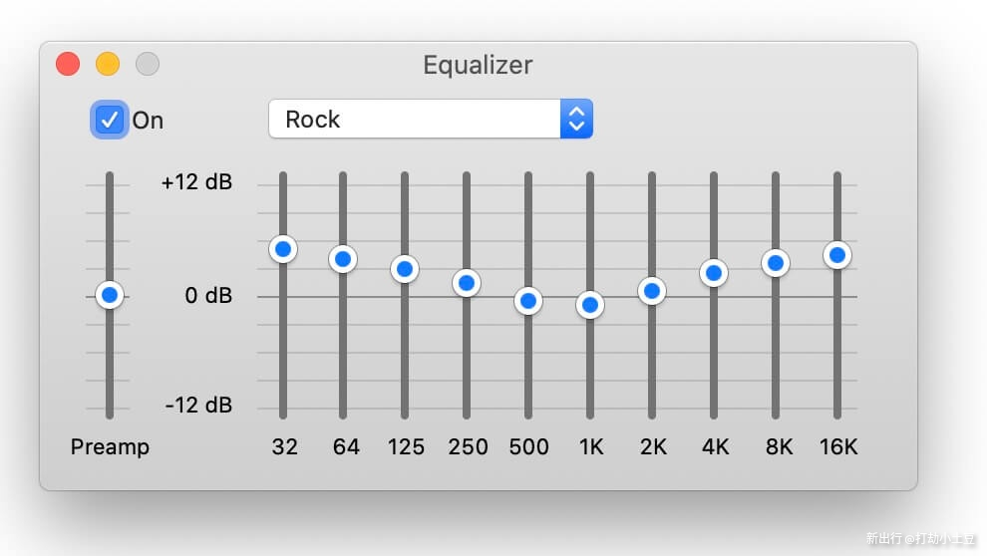
3. 如何实现功放调音（提升部分，选做）
即如何增加滤波电路、前级放大器实现不同频段的音频放大，从而实现不同的音效。例如重低音、摇滚音效中不同频率的增益不同。

Slide 5
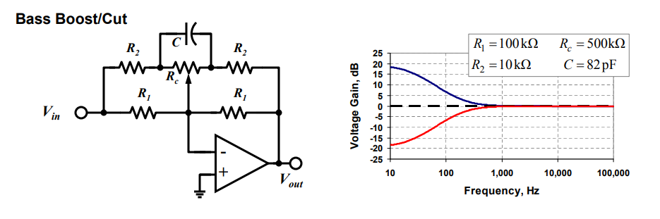
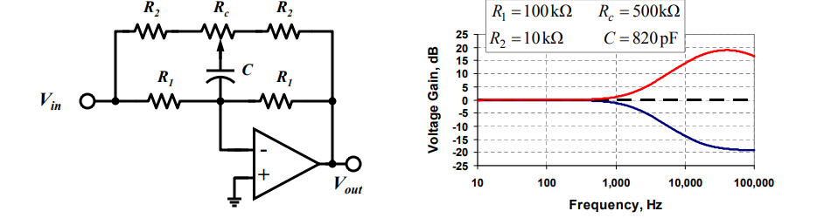
1，低音增强/削切
2、高音增强/削切
https://www.wpgdadatong.com.cn/blog/detail/43839

Slide 6
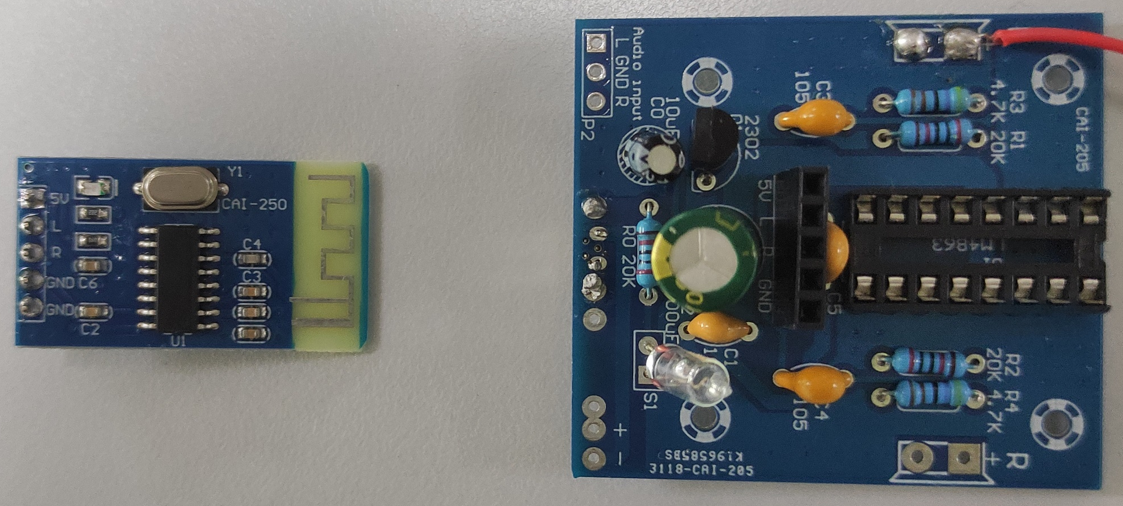
音频放大倍数的测试
放大后的输出信号
协议转换、
数模转换(DAC)
蓝牙天线
接收数字信号
LM4863运放电路
(幅值、功率放大)
左声道
音频模拟信号输出
左声道
音频模拟信号输入
1. 信号源输出不同频率正弦信号(音频范围内)，测试经过LM4863电路的输出；
2. 绘出频率-放大倍数曲线，查看不同频率的放大特性；
3. 增加调音电路，改善音频放大曲线以实现不同频段音质变化。
信号源
注意输入信号幅值

